Slide 1
Сатирические образы
Урок ИЗО в 6классе Учитель: Л.А.Сизоненко

Slide 2
Цель: Познакомить учащихся с переплетением понятий, «правда жизни и языка искусства», приемов художественного преувеличения, сатирическими образами в искусстве, с видом изобразительного искусства – карикатурой и ее разновидностями.
Задачи:
Образовательные:
учить отбирать детали и обострять образ при изображении сатирических образов или создании дружеских шаржей;
Развивающие:
развивать наблюдатель­ность, технику рисования карандашом;
формировать умение находить смешные, саркастические образы человека (литературного персонажа), тонко и тактично изображать друзей в юмористическом решении.
Воспитательные:
воспитывать интерес к че­ловеку, творчеству, созиданию, положительное отношение к юмо­ру; укреплять межпредметные связи (литература, музыка , изо­бразительное искусство);

Slide 3
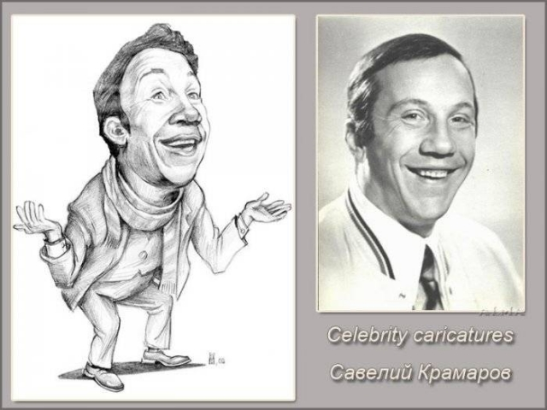

Slide 4
Карикатура –
1) рисунок, комически или сатирически изображающий кого-что-нибудь. (Злая карикатура; карикатура на бюрократов.); 2) смешное, жалкое подобие чего-нибудь. (Эта картина – карикатура на искусство.)
Карикатурист – художник, рисующий карикатуры.
Карикатурный – смешной, подходящий для карикатуры образ. (Карикатурная фигура.)
Шарж – шуточное или сатирическое изображение кого-нибудь с карикатурным подчёркиванием наиболее характерных внешних черт.
Гротеск – это художественный образ, стиль или жанр, основанный на фантастике, смехе, причудливом сочетании и контрасте фантастического и реального. Он появился в культуре Древней Греции и широко используется в различных видах искусства по настоящее время.
Лубок - это народная (фольклорная) картинка. С середины 17в. на Руси впервые появились печатные картинки, называемые «фряжскими» (иностранными). Затем эти картинки называли «потешными листами», во второй половине 19 в. их стали называть лубками.
В лубке никогда не было горя или плача. Он только радовал и веселил, да иногда обличал, но это делал с большим юмором и достоинством. Лубок вселял в людей веру в себя, в свои силы.

Slide 5
Такой жанр изобразительного искусства, как карикатура, является достаточно популярным уже долгое время. Смешные зарисовки то и дело появляются на страницах газет и журналов, а также в интернете. Одни карикатуры заставляют нас задуматься над какой-либо проблемой, другие -вызывают безудержные приступы смеха. Основоположником этого жанра был английский художник по имени Уильям Хогарт (XVIII век). Он был первым художником, который придумал высмеивать в рисунках людские пороки и глупость. С помощью кисти он мог выразить дурные манеры и привычки, характер людей, их взаимоотношения. Его работы показывали бытовые проблемы, с которыми сталкивается в повседневной жизни практически каждый из нас: пьянство, детские капризы, алчность, жадность и многие другие. Именно поэтому его карикатуры находили отклик в сердцах большинства людей.

Slide 6
Некоторые полагают, что карикатура - это более или менее уродливый рисунок, который проще сделать, чем обыкновенный, серьезный рисунок. Это глубокое заблуждение. Сложные вопросы пространства, света и цвета, анатомии и перспективы в карикатуре, правда, решаются упрощенно и в своеобразной форме. Но это уп­рощение требует от художника серьезного владения всеми этими средствами.
Художник-карикатурист должен быть человеком не только остроумным, но и очень наблюдательным, уметь подмечать едва заметные для других черты, чтобы смелым, гротескным преувели­чением их вызывать смех.
Несмотря на тенденциозное преувеличение, карикатура не должна слишком отрываться от оригинала, который должен оста­ваться узнаваемым. За любым преувеличением должен угадываться подразумеваемый персонаж.

Slide 7
Виды карикатуры
Политическая – затрагивает различные стороны политической жизни общества (международные отношения, политическая обстановка, выборы, проблема демократии)

Slide 8
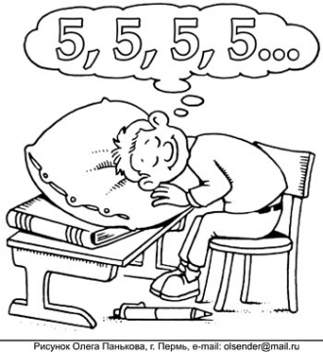
Бытовая карикатура – затрагивает социальные проблемы: культурно-бытовые условия, торговлю, воспитание детей.
Юмористическая карикатура – отображает юмористическую обстановку, в которой отсутствует остро конфликтное содержание.

Slide 9
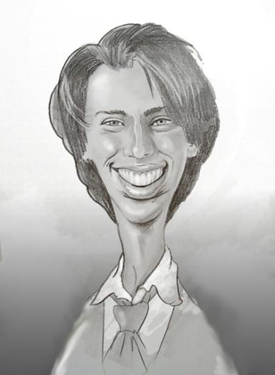
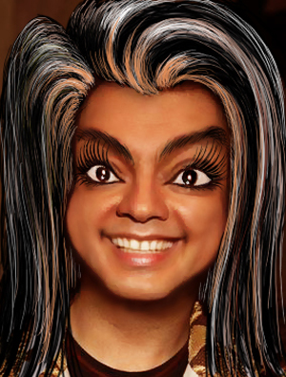
ШАРЖ

Slide 10
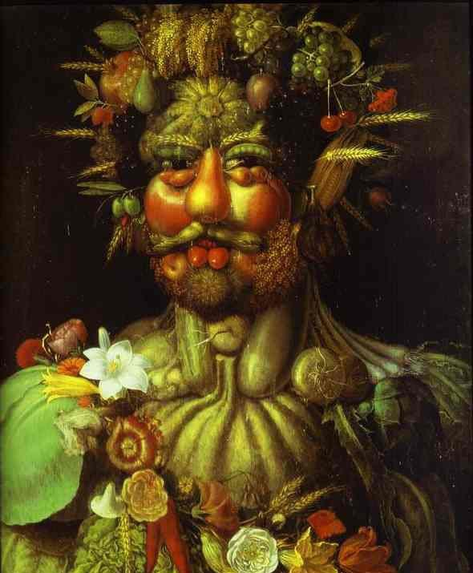
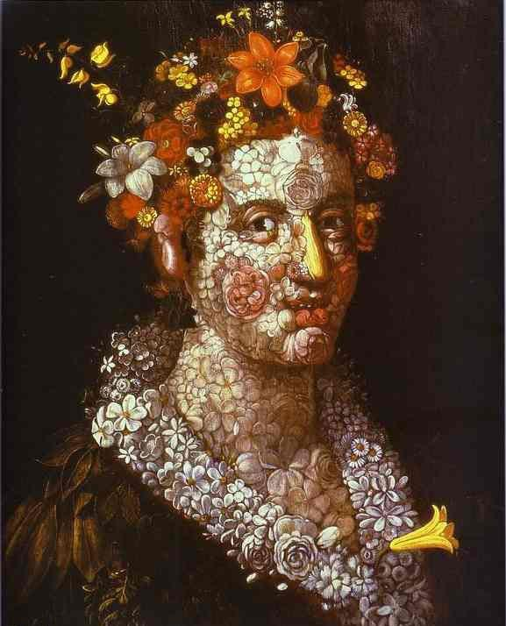
Гротеск

Slide 11
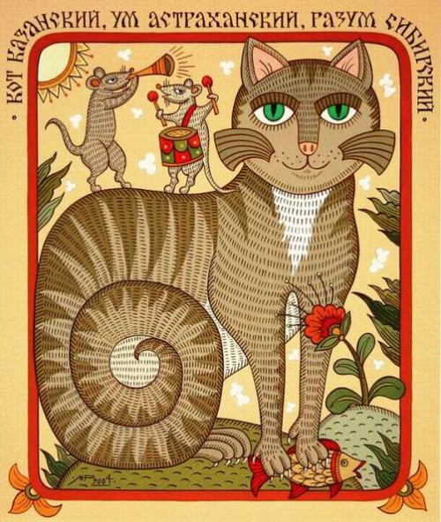
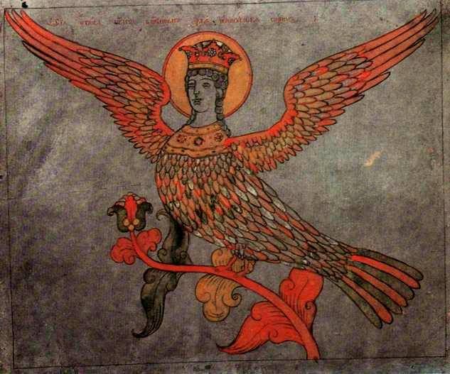
Лубок

Slide 12
Интернет ресурсы
https://yandex.ru/search/?text
http://parodistov.net/xudozhestvennaya-satira-yumor-sharzhi/kukryniksy.html
http://diletant.ru/articles

